Slide 1
Ingeniería y Desarrollo Sostenible
Clase 14: Análisis del ciclo de vida

Slide 2
Contenidos

Slide 3
1.

Slide 4
Resultado de aprendizaje asociado
RA 3: “Explica conceptos básicos de producción limpia identificando las regulaciones e indicadores (huellas de agua y CO2) en el ámbito de los procesos, productos y servicios que permitan minimizar los impactos en el medioambiente y promuevan un desarrollo sostenible.”

Slide 5
6.1. Introducción al Análisis del Ciclo de Vida

Slide 6
¿Qué es un LCA?
El análisis de ciclo de vida es un método consolidado para la gestión ambiental.
Tuvo su boom hace 20-25 años y se ha incorporado desde entonces cada vez más en la toma de decisión tanto pública como privada.
Hoy en día se ha diversificado a varios tipos diferentes de análisis del ciclo de vida que se especializan en algún tipo de impacto en particular o se ajustan para alguna industria.

Slide 7
Diferentes tipos de LCA
Dependiendo de los objetivos del análisis, se pueden incorporar consideraciones o metodologías especiales para la realización del LCA. Algunas de ellas están organizadas bajo los siguientes nombres de metodologías:
Carbon Footprint
Water Footprint
Eco-efficiency Assessment
Material Flow Analysis (MFA)
Life cycle sustainability assessment (LCSA)
Life cycle costing (LCC)
Social LCA (SLCA)

Slide 8
¿Cuál es la importancia de este tipo de herramientas?
Cuando queremos tomar decisiones sobre qué tipo de producto es más amigable con el medio ambiente, no sólo nos encontramos con desafíos relacionados a los múltiples criterios que se ven involucrados, sino que también nos vemos enfrentados a la dificultad de comparar entre productos que no son del mismo tamaño, no duran lo mismo, no se fabrican en el mismo lugar, y tienen una serie inmensa de condiciones que hacen sus impactos y efectos aún más difíciles de comparar.

Slide 9
6.2. Etapas de análisis

Slide 10
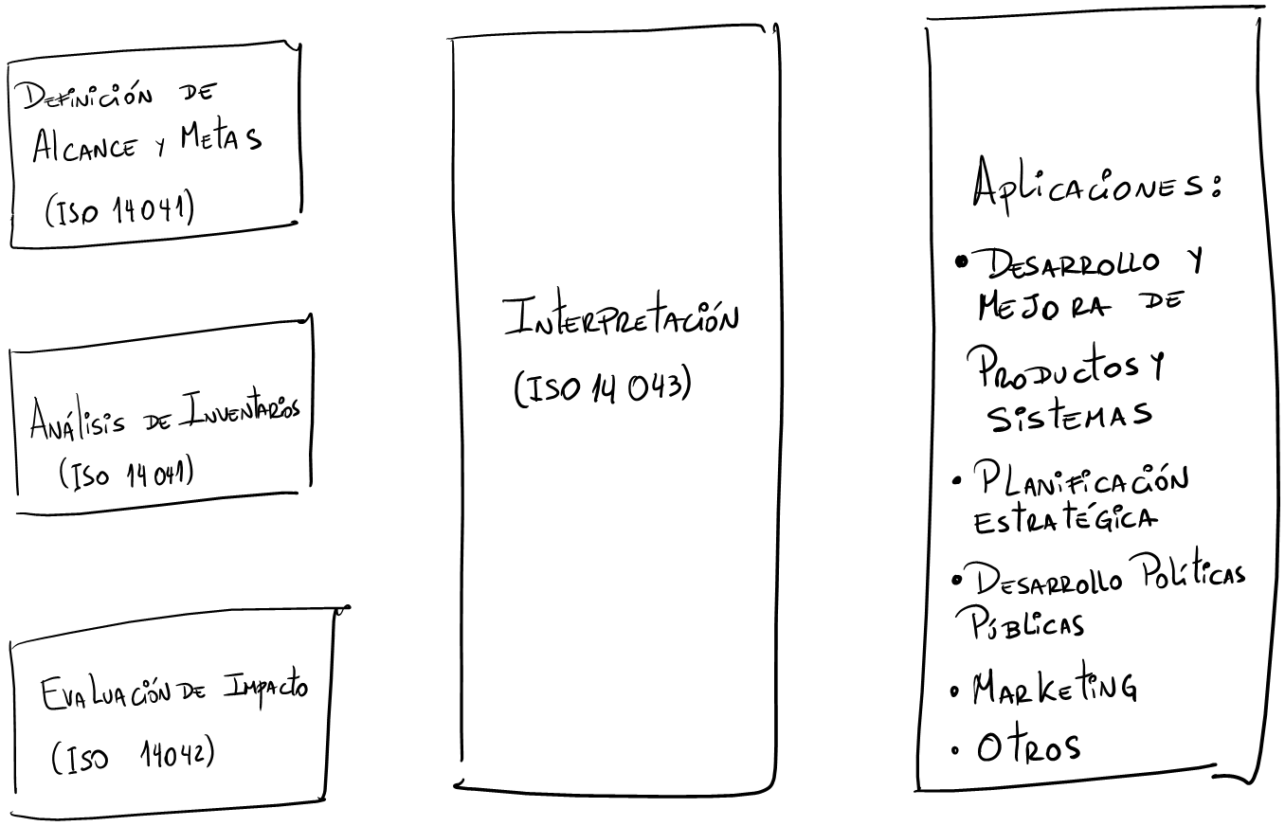
Etapas de un LCA
1
4
2
3

Slide 11
Definición de alcances y metas
Este paso incluye los objetivos de estudio, la unidad funcional, los límites del sistema, los requerimientos de información, los supuestos y los límites que deben ser definidos.
En particular, la unidad funcional es la unidad de referencia que se utiliza para normalizar todas las entradas (inputs) y salidas (outputs) para poder comparlas entre sí.

Slide 12
Inventario del Ciclo de vida
Este paso se refiere al análisis de los flujos materiales y de energía y el estudio del sistema como unidad operativa.
La recolección de datos para el ciclo de vida completo requiere el modelamiento del sistema en análisis.
Además, uno de los aspectos críticos de esta fase es la calidad de los insumos (inputs), los que deben ser verificados y validados para garantizar la confiabilidad y un uso correcto.
Durante esta etapa, una conversión de datos a indicadores apropiados se realiza. Los indicadores se entregan por unidad funcional fabricada/consumida.

Slide 13
Evaluación de impacto
Este paso incluye la evaluación de los impactos potenciales asociados a las formas de uso de recursos y emisiones al ambiente que se identificaron previamente.
Los métodos de evaluación de impacto, que se utilizan en LCA puede dividirse en dos categorías: Unos que se enfocan en el uso de recursos usados por unidad de producto (métodos aguas arriba- upstream methods) o aquellos que estiman las emisiones del sistema (métodos aguas abajo – downstream methods)

Slide 14
Interpretación
En esta fase se busca indagar en los resultados y discutirlos, para entregar la información lo más precisa posible a los tomadores de decisión
Además, este paso destacará aquellos puntos en los que el LCA requerirá un mayor nivel de detalle.
Por ejemplo, se puede decidir mejorar la calidad de algunos datos recolectados de la literatura, pues describen un proceso que influye significativamente en la presión ambiental y por lo tanto una mayor precisión en ellos garantizaría menor variabilidad en los resultados.
Este mecanismo del LCA asegura el mejoramiento de los resultados.

Slide 15
6.3. Impacto del LCA

Slide 16
Los impactos de un producto
Este mapa que se desarrolla, permite identificar todos los movimientos y efectos que se asocian a la fabricación, consumo y disposición final (Take-Make-Waste) de un producto en particular.
Esto permite comparar entre productos del mismo tipo, y entre diferentes productos que producen los mismos impactos.

Slide 17
Tipos de impactos relevantes
Cambio climático
Enfermedades respiratorias por material particulado
Enfermedades por elementos tóxicos
Enfermedades por elementos cancerígenos
Acidificación
Eutrofización
Toxicidad de los ecosistemas
Destrucción de la capa de ozono
Formación de smog
Alteración de hábitats
Reducción de la biodiversidad
Agotamiento de recursos
Consumo de agua
Uso de tierra
Cambio de uso de tierra

Slide 18
Sugerencias de indicadores
Para determinar cuál es el impacto real que tiene un producto, es importante establecer formas de medir que tengan validez universal, o lo más cerca posible.
Requerimiento energético neto (GER: Gross Energy Requirement)
Potencial de calentamiento global (GWP100: Global Warming Potential)
Potencial de destrucción del ozono (ODP)
Potencial de acidificación (AP)
Potencial de generación de ozono fotoquímico (POCP)
Oxidación fotoquímica
Eutrofización
Toxicidad humana

Slide 19
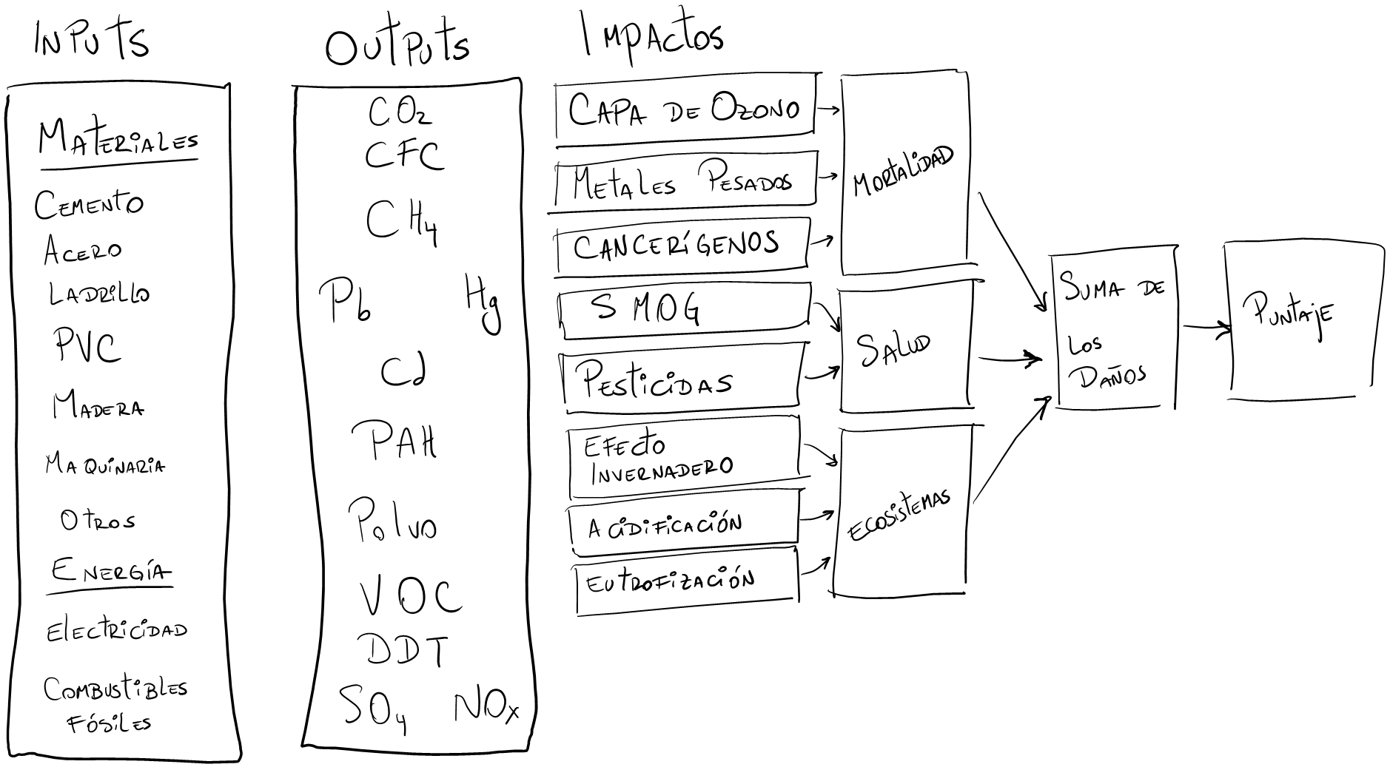
Análisis del ciclo de vida de una planta termoeléctrica

Slide 20
¿Qué significa diseñar para la sustentabilidad?
Para alcanzar la sustentabilidad, el diseño debe incorporar nuevos elementos:
Considerar el ciclo de vida completo
Seleccionar materiales saludables (para la gente y el medio ambiente)
Diseñar para una larga vida
Además de los objetivos clásicos del diseño:
Resolver la necesidad del usuario
Ser económicamente eficiente

Slide 21
6.4. Caso de análisis de ciclo de vida

Slide 22
Tetrapak en la industria del vino
En Suecia existe un monopolio en el retail del alcohol, donde existen dos organizaciones que administran la venta de bebidas alcohólicas en el país:
Systembolaget
Vinmonopolet
Estas instituciones han pedido en diferentes ocasiones, estudios sobre los impactos ambientales de los productos que representan (marcas de cerveza, vinos y espirituosos)
El presente estudio es uno de éstos, donde se analiza el ciclo de vida de diferentes productos de la empresa, en búsqueda del mejor tipo de envase para los productos

Slide 23
Tetrapak en la industria del vino
Alcance del estudio
Escenarios de referencia
Botella PET: 75cl y 37.5cl
Botella de vidrio: 75cl y 37.5cl
Bag in Box: 10Lt, 5Lt, 3Lt, 2Lt y 1.5Lt
Stand up Pouch: 3Lt, 1.5Lt, 1Lt
Caja de cartón: 1Lt, 75cl, 50cl y 25cl
Para realizar el análisis de forma diligente, se establecieron escenarios en los que se consumen los distintos formatos, ya que no todos se venden dentro de los mismos lugares, a los mismos clientes.

Slide 24
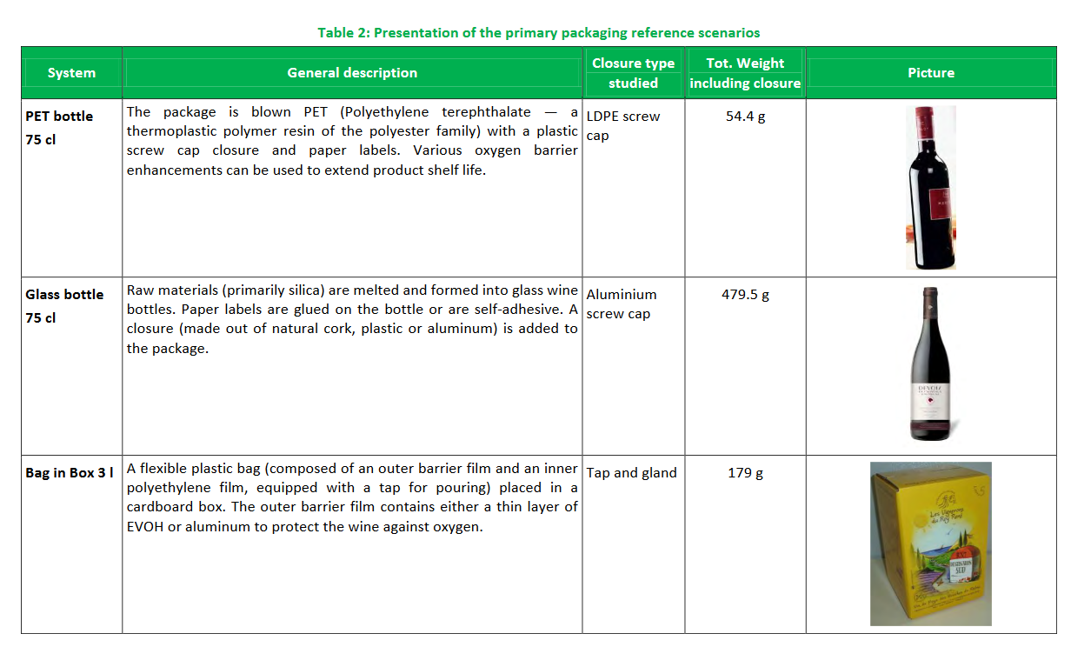

Slide 25
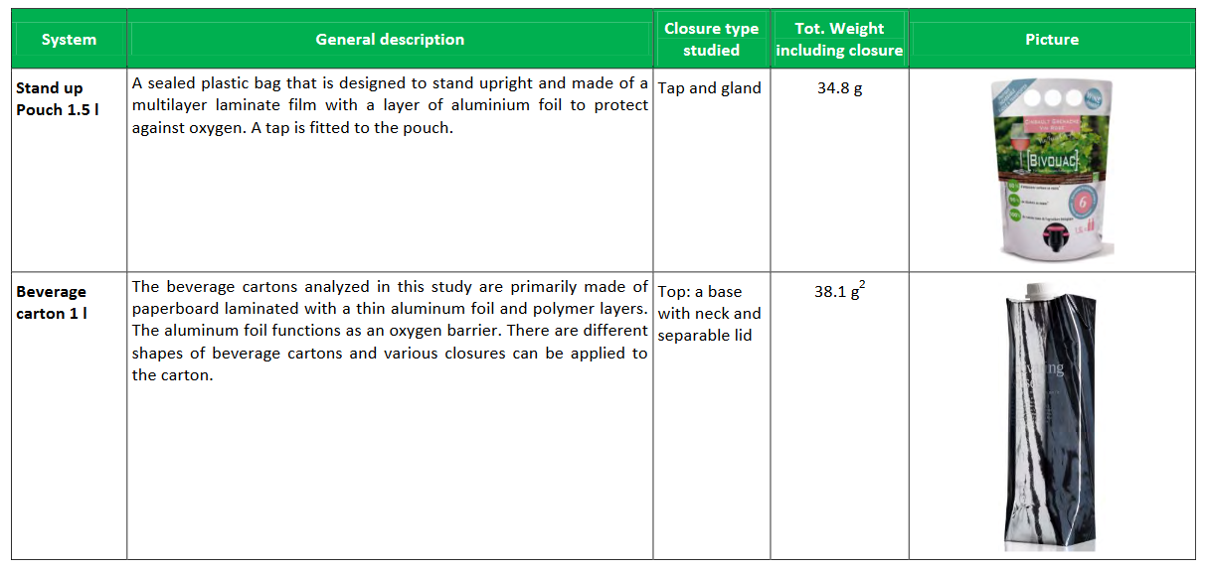

Slide 26
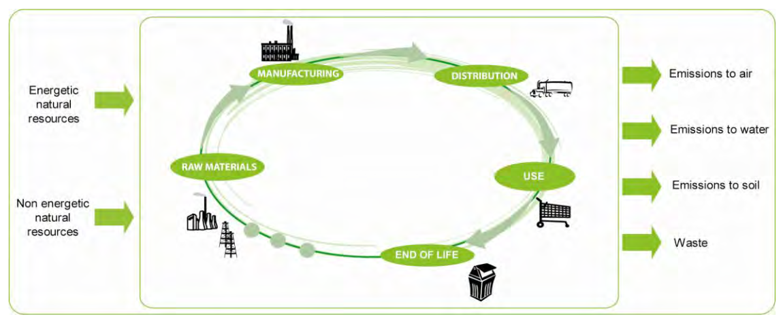

Slide 27
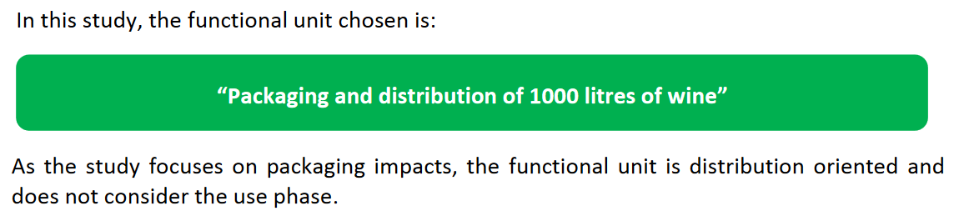
Unidad funcional para todos los productos

Slide 28
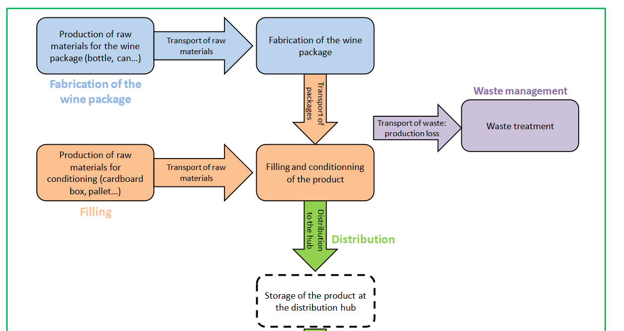

Slide 29
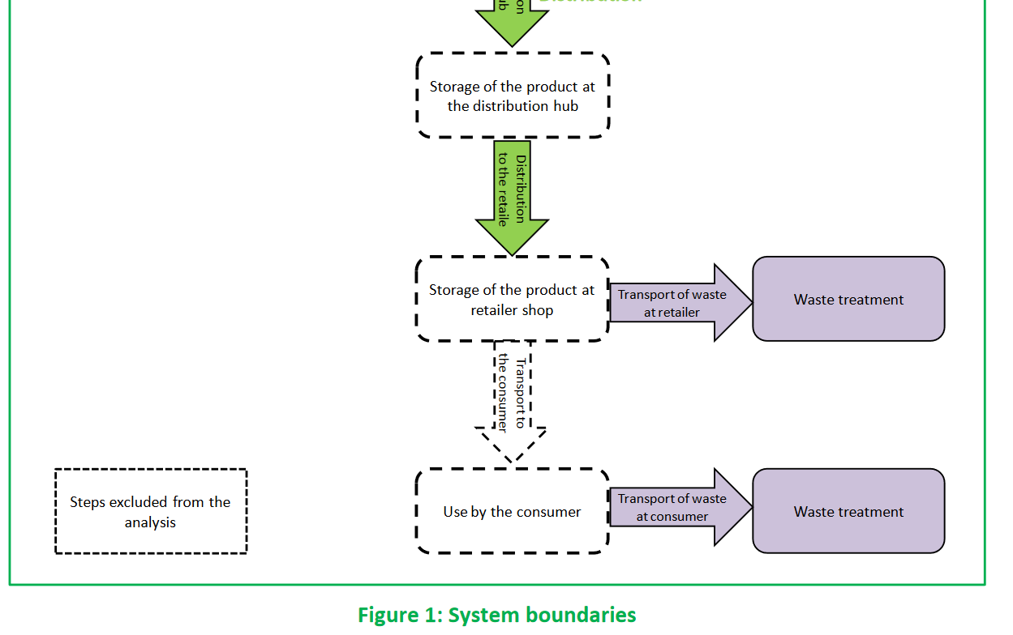

Slide 30
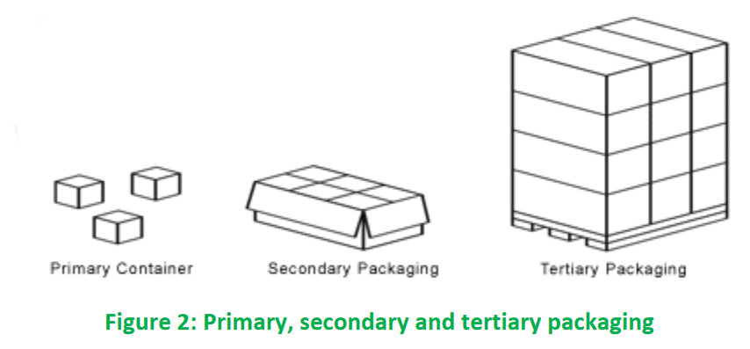

Slide 31
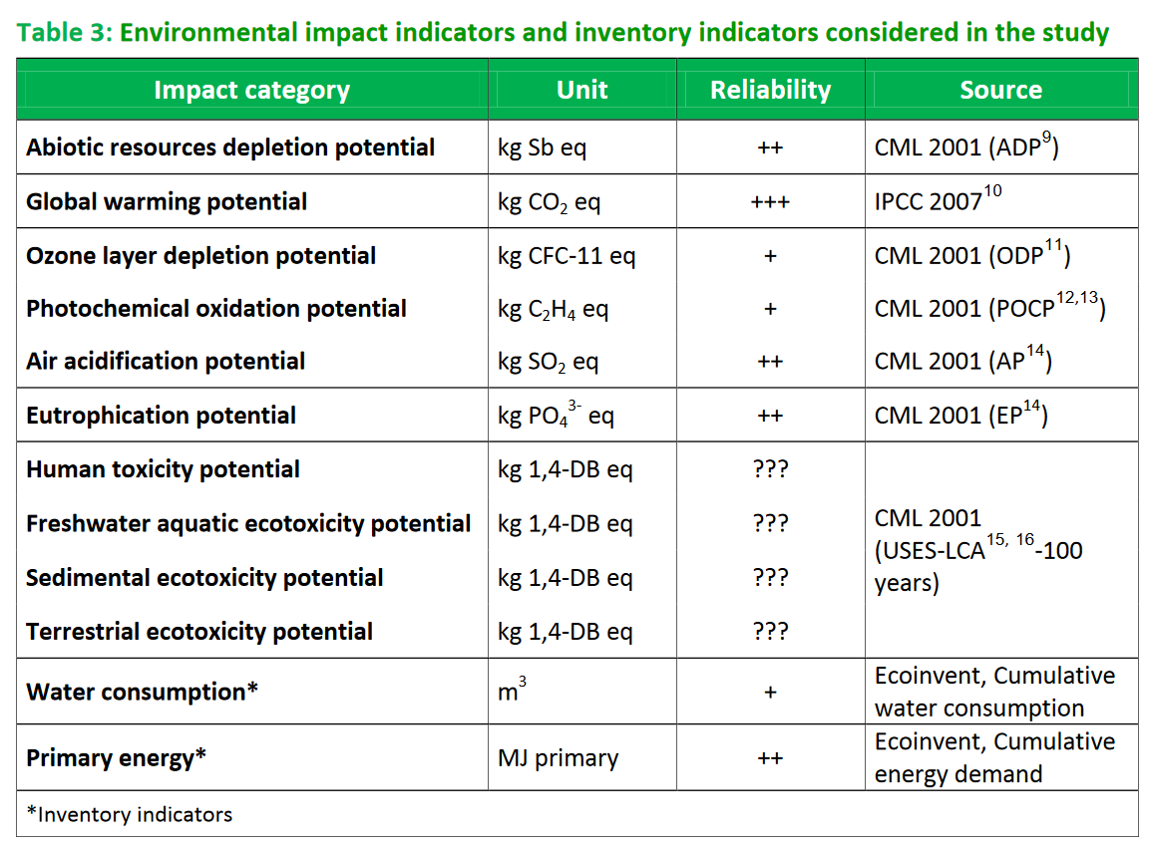
Indicadores ambientales

Slide 32
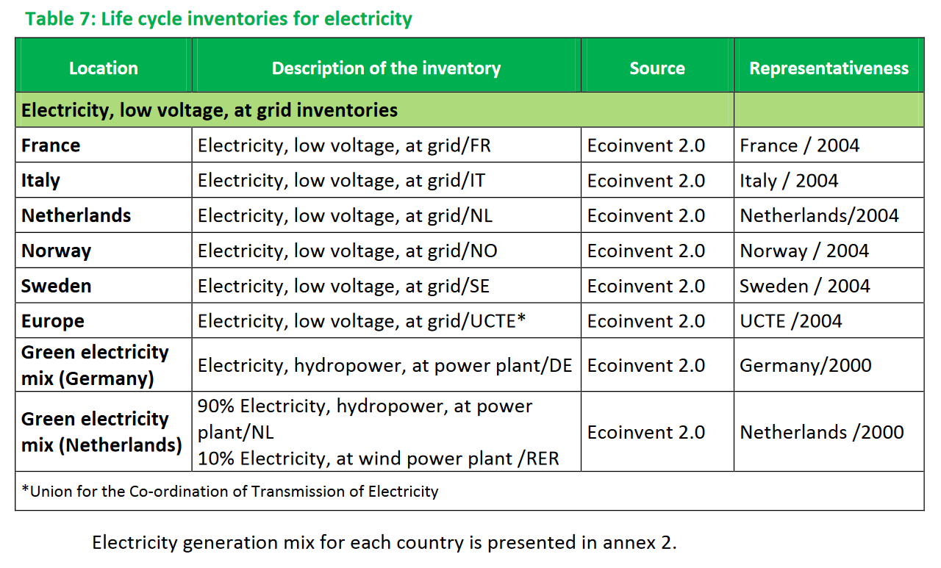
Inventario energético

Slide 33
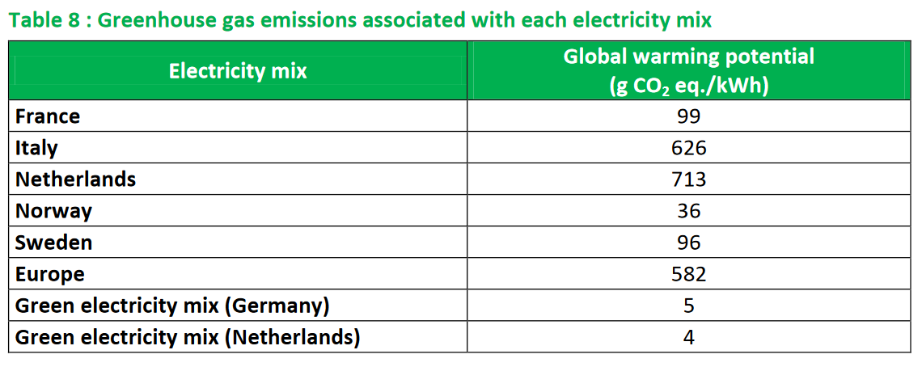
Emisión GEI (CO2eq) por electricidad

Slide 34
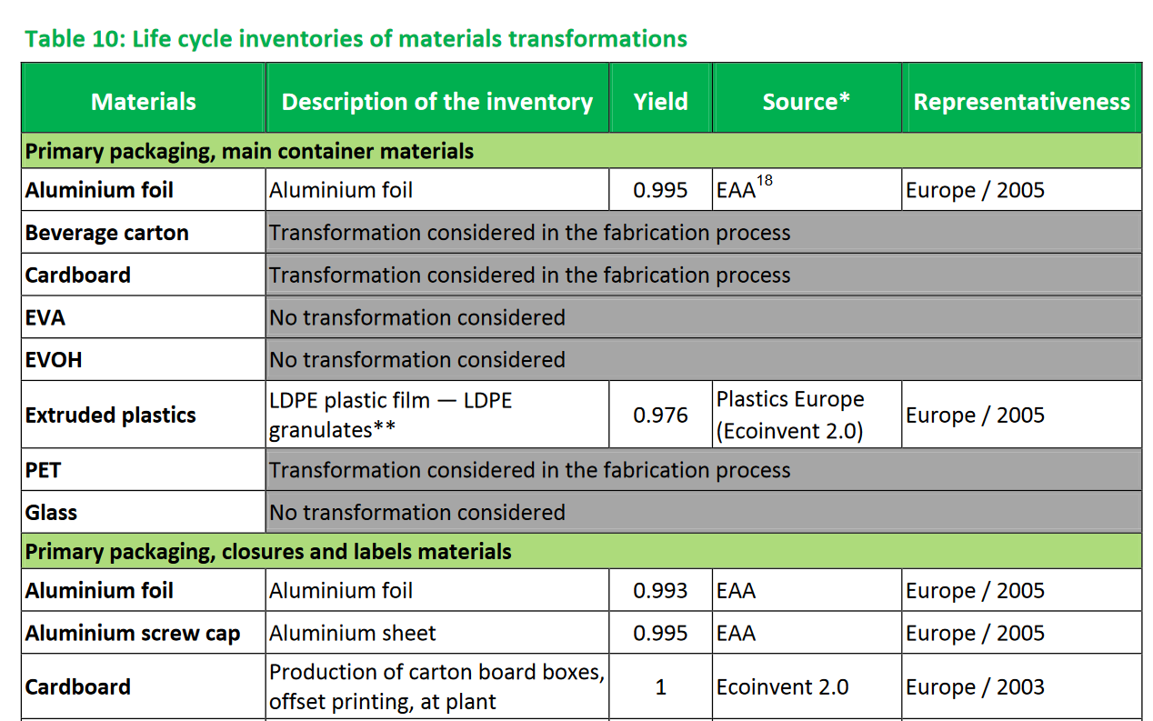
Inventario del flujo material

Slide 35
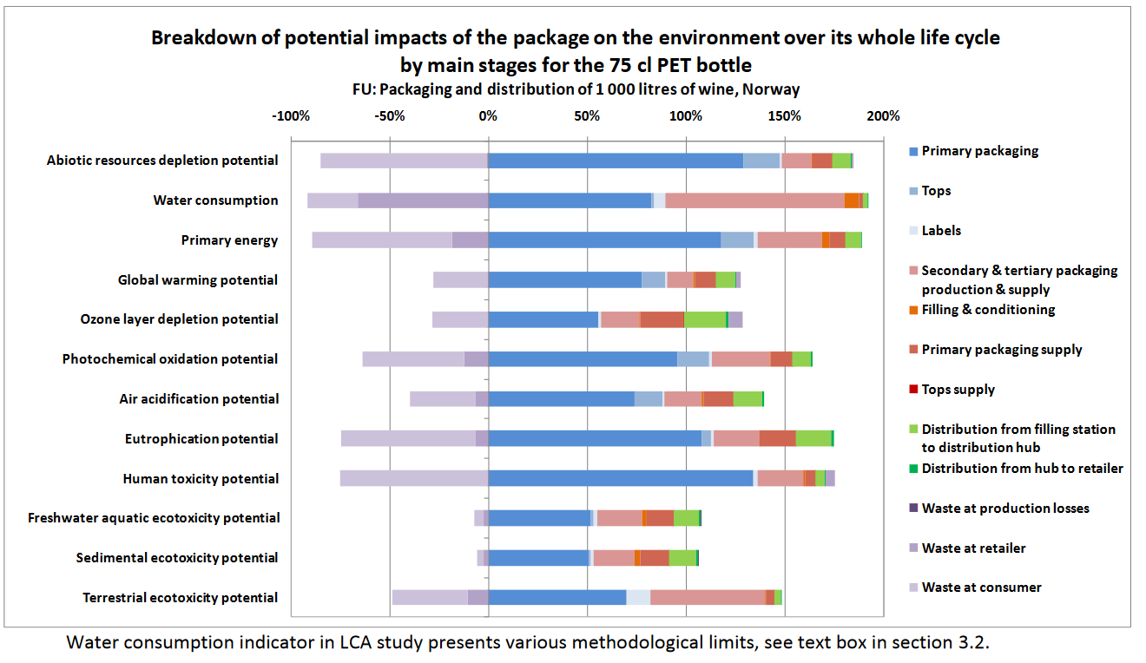
Impactos de cada producto

Slide 36
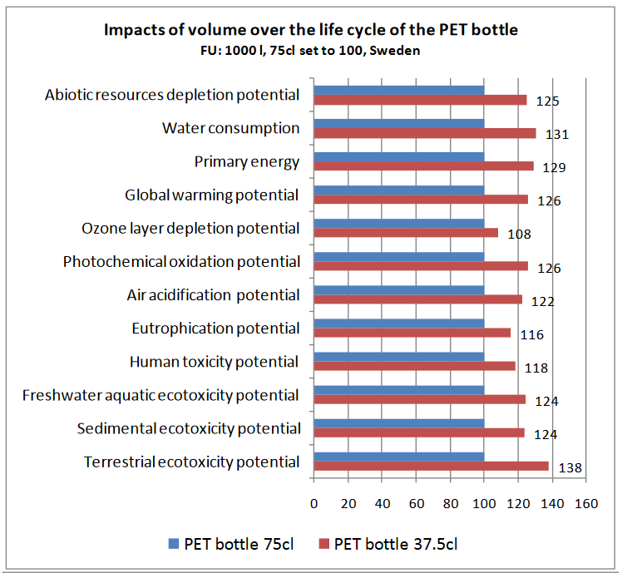
Comparaciones (75cl PET vs. 37.5cl PET)

